Slide 1
发展狮子会的数字体验
寻求满足我们会员需求的科技解决方案
Notes:
您好，今天我们想为狮友和青少狮们提供有关我们数字产品的最新信息。
本报告由 LCI/LCIF 职员所准备。 若有问题请寄信至：Salesforcefeedback@lionsclubs.org。
这是我们所有人的旅程，我们鼓励您提出问题！

Slide 2


今天的狮子会数字体验是什么样呢？
Notes:
我们先从查看我们目前的体验开始
[若为现场报告，询问4-5名观众的想法]

Slide 3
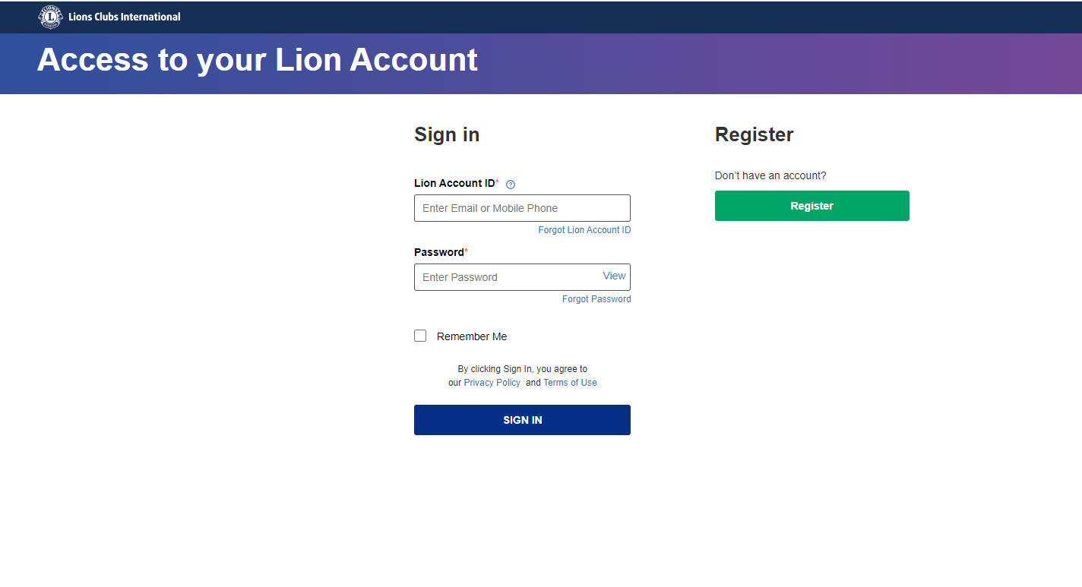
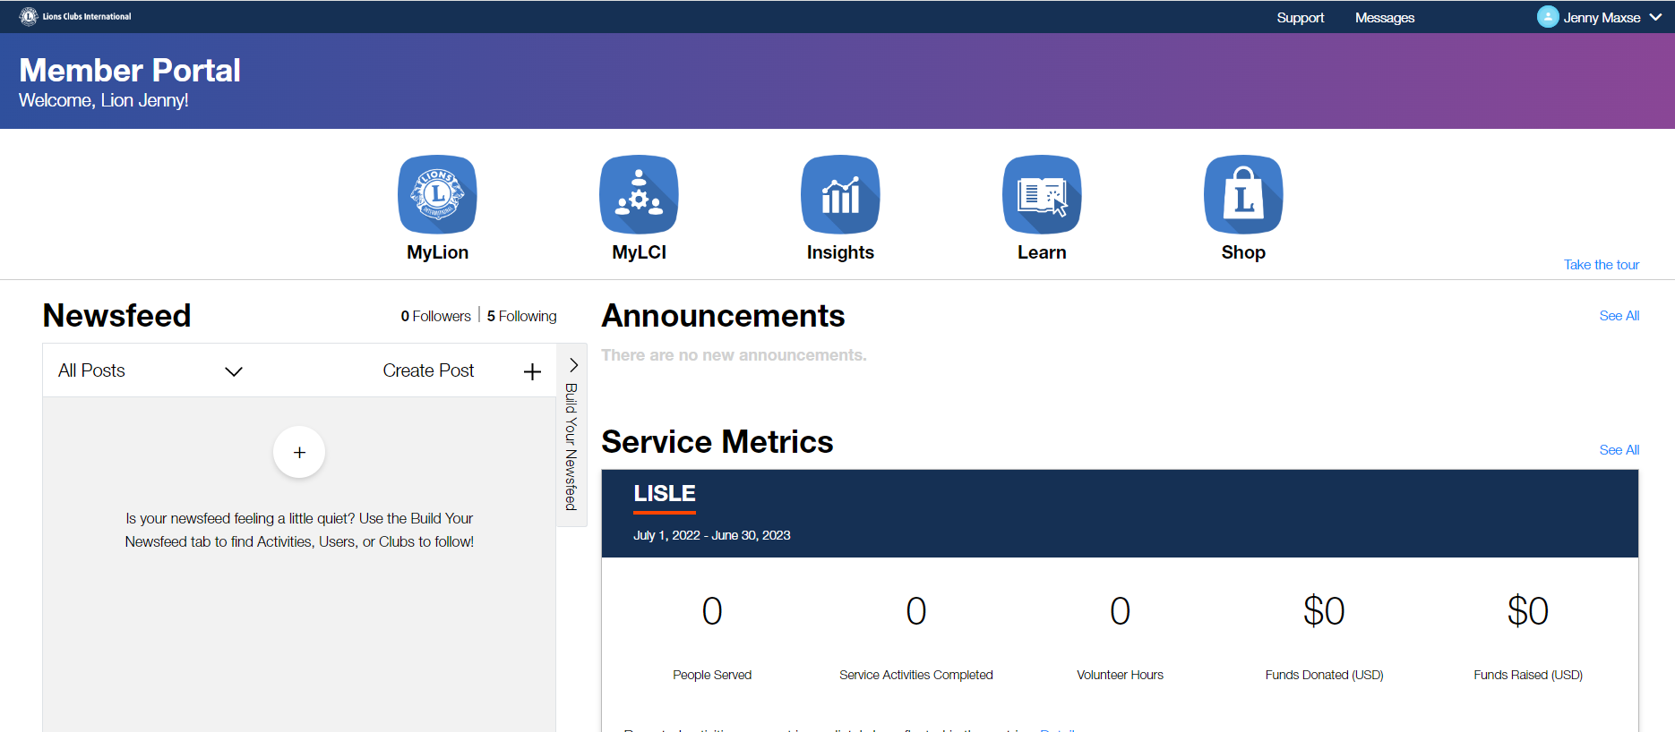
一个账户。一个门户。
Notes:
今天，我们想到了我们的 Lion Account (狮子会账户)...这是一个账户，让您访问领导和服务所需的所有资源。
但真的是这样吗？

Slide 4

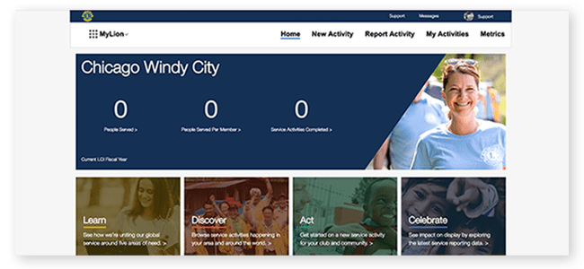
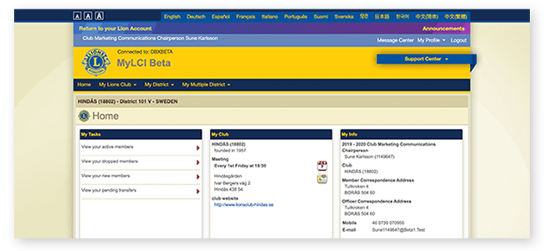
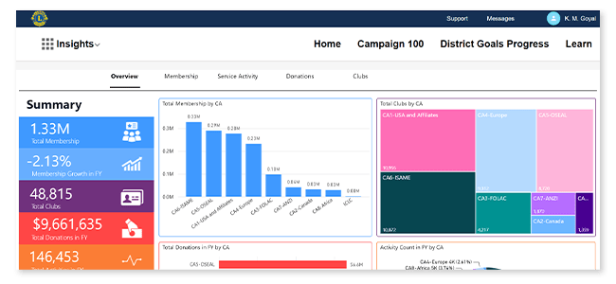
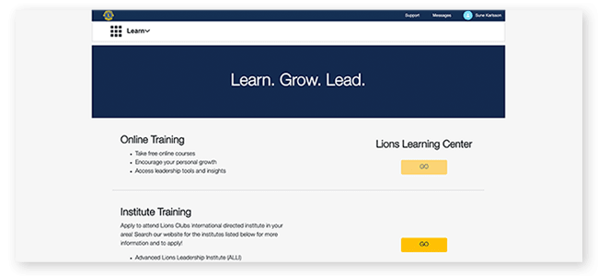

五种产品。五位使用者的经验。
五个储存数据的地方。
Notes:
在幕后，有五种不同的应用程序产品。 这些应用程序中，每一个都有自己的外观和感觉、导览和使用者体验。
这意味着要学习许多种东西，尝试在许多地方找到您需要完成的事情。
此外，这取决于许多独立的数据库，而这些数据库通常没有相同的数据。
许多数据储存，在保护和管理您对所需数据的正确和合规访问上，增加了大幅的复杂性。

Slide 5




即使是使用目前的门户，许多其他互动也是
不连贯的
向会员服务中心提问
查看捐款历史细节
个人及分会表扬和奖项
申请和发放的拨款
Notes:
即使有我们目前的数字工具，您的许多其他互动都与您的 “Lion Account” 完全脱节。 当您需要会员服务中心的协助时，他们正在使用没有整合数据的独立应用程序工作。
今天可用的捐赠信息非常有限，这往往意味着需要致电或询问基金会才可得知有关奖励或表扬的状态。
提到表扬，找到可能包含您在找的数据之报告也令人非常困惑，而且当报告不存在时，您可能不得不给他人打电话以寻求协助。 要花很长的时间才能得到一个简单问题的答案。
最后，今天仍然有高度手动的功能，例如申请和提交支持您正在进行的关键工作之拨款。这使得该过程需要更长的时间和更多的工作。

Slide 6











创造不一致且令人沮丧的体验
分会用及和商店
付款及历史
年会及代表
新会员
新分会
分会表扬
报告
个人表扬
服务规划
学习及历史
分会管理
申请和发放的拨款
捐款
会员服务
个人会员
Notes:
管理一个分会、支持一个地区/区的成长和发展，并为有需要的人提供服务都需要大量的努力。 我们目前有许多应用程序和数据源，使在各级都产生一种不一致和令人沮丧的体验。
上一次对数字工具的重大投资是在五年多前，而科技不断进步，在疫情期间更是如此。 我们需要改善我们的科技，更好地来为您服务。

Slide 7
我们要朝何处迈进？
Notes:
这就引出了 “我们要朝何处迈进？“ 的问题。

Slide 8

2024年，我们将转向一种简化的数字体验。
汇集狮子会应用程序和数据
Notes:
在我们上一财年中，您的国际理事会核准对将我们的数字工具现代化之投资，通过将狮子会应用程序和数据统一成凝聚且一致的体验，来简化我们的解决方案。
在过去的几个月里，幕后工作一直在进行中，并将持续到2023年年初，以在2023年年中时推出改善后的体验。
这是一项由过去经验、狮友的反馈意见引导的演变，并以新的、更安全的云端商用软件来进行。

Slide 9

我们正在利用我们目前数字工具的功能
并改进整体的体验。
一个 Lion Account
(狮子会账户)。
一个会员门户。
在您的所有设备上提供一种简化的使用者体验；手机、平板电脑和电脑。
一个科技平台为这一切提供动力。
Notes:
这种演变利用了我们现有的能力并将其实现为一个一统的体验。 从一个 Lion Account 访问一致的使用者界面，不论是以电脑、平板电脑或移动装置登入，为所有可用功能提供统一的体验。 简而言之，我们将您现在所拥有的 MyLion、MyLCI、Insights (洞察数据) 和其他一些工具的功能都结合到一个整合且一致的体验中 — 这些全都建立在一个平台上：Salesforce。
Salesforce 是个云端解决方案的行业领导者，有超过150000个组织 (包括40000多个非营利组织) 使用。 我们有一家很好的公司，对这项成熟技术有很大的支持。

Slide 10
如何达成？
共同努力。
Notes:
我们该如何过渡？ 我们将如何一起前进？ 通过共同一起努力度过这项变革。
您的参与是关键。 您能如何参与，让您的声音能被听见？

Slide 11
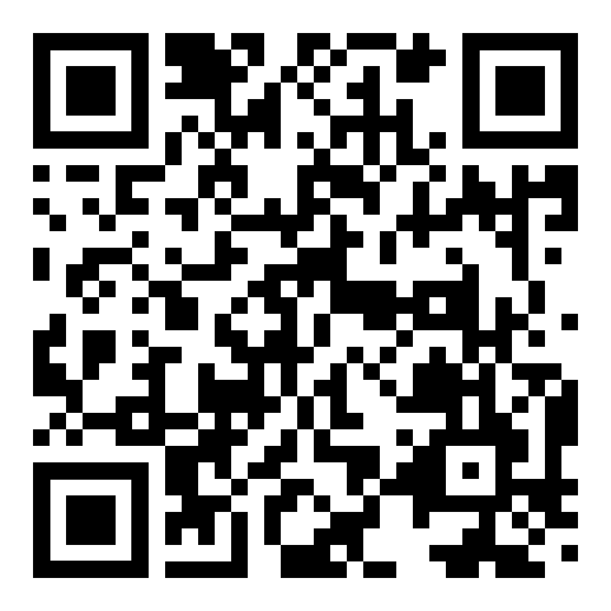
您能如何参与？
分享您的意见有助于我们了解科技能如何帮助完成您最擅长的事 ─ 领导和服务。
使用二维条形码取得科技使用情况问卷调查
我们想知道什么对您很重要。
分会网站
移动体验
服务报告
发现服务活动
与会员的人际交流和沟通
社交媒体工具整合
文件搜索
募款工具
管理数据和偏好
辅助工具和支援
数字工具教育和支持
其他...
注册以掌握信息
参加焦点小组
Notes:
分享您的意见并保持参与是关键！
使用二维条形码进行科技使用情况问卷调查。 此问卷调查询问您如何在各参与级中使用所有类型的科技；从会员到领导者，做您所做的工作以支持我们的共同使命。
在调查结束时，您可以注册信息更新或参与焦点小组和测试团队。
我们需要您的参与来开发适合您的解决方案。

Slide 12
谢谢！
© 2022 国际狮子会

